Slide 1

تطبيق الرعاية بالحيوانات الأليفة
SYRIAN PRIVATE UNIVERSITY
FACULTY OF COMPUTER & INFORMATICS ENGINEERING
اعداد الطلاب:
محمد امير الحموي
مجد باسل مقصوصة
إشراف:
م. رانيا رجب
2025-2026

Slide 2
اهمية المشروع
تكمن أهمية هذا المشروع في:
تكامل الخدمات: توحيد كافة احتياجات مربين الحيوانات في تطبيق الكتروني واحد بدلاً من تشتت الخدمات
الرعاية المستمرة: ضمان دقة متابعة التحصينات والمواعيد الطبية لمنع المخاطر الصحية.
رقمنة تجربة المستخدم: تحويل العمليات التقليدية (الشراء والحجز) إلى تجربة إلكترونية سريعة ومنظمة.

Slide 3
اهداف المشروع
1.تأمين مستلزمات الحيوان الأليف: توفير متجر إلكتروني متكامل يضم المواد الغذائية والرعاية والإكسسوارات
في مكان واحد.
2.إدارة السجلات والملفات: تمكين المستخدم من إنشاء ملف تعريفي لكل حيوان لمتابعة حالته وتفاصيله بدقة.
3.أتمتة الحجز البيطري: بناء نظام مرن يتيح للعميل اختيار الطبيب المفضل والوقت المناسب لدى العيادات المتاحة.

Slide 4
الدراسة المرجعية
تحليل المراجع المختارة: تمت دراسة منصتي أليف (Aleef Store) و كوكي (Koki Store) كنموذج في قطاع
التجارة الإلكترونية لمستلزمات الحيوانات.
التركيز التجاري : توفر هذه المراجع تجربة تسوق مميزة، إلا أنها تقتصر على جانب المتجرالإلكتروني فقط دون تقديم حلول
تقنية للرعاية الصحية.
الفجوة المكتشفة : لاحظنا افتقار السوق لمنصة هجينة تجمع بين المتجر الإلكتروني، السجلات الطبية، ونظام حجز
المواعيد.
الهدف من الدراسة: استلهام "أفضل الممارسات" في تصميم المتاجر الرقمية، مع العمل على سد النقص في الخدمات
اللوجستية والطبية التي يحتاجها المربي.

Slide 5
المتطلبات التي ستنفذ في هذا المشروع
المتطلبات المنجزة مسبقاً
REQ ID | Requirement Description
R(1,2) | تسجيل دخول وخروج المستخدم(User Authentication)
R(3..6) | إدارة حساب المستخدم (User Profile CRUD Operations)
R(7..10) | إدارة ملف الحيوان الأليف (Pet Profile CRUD Operations)
REQ ID | Requirement Description | Priority
R(11,12) | تسجيل دخول وخروج مدير النظام (Admin Authentication) | 1
R(13..16) | إدارة تصنيفات المنتجات (Category CRUD Operations) | 2
R(17..20) | إدارة بيانات المنتجات Product CRUD Operations)) | 3
R(21..23) | البحث عن المنتجات وعرض التفاصيل Search & Details)) | 5
R(24..27) | إدارة عربة التسوق (Cart Management) | 6
R(28..30) | إدارة قائمة الأمنيات Wishlist Management)) | 7

Slide 6
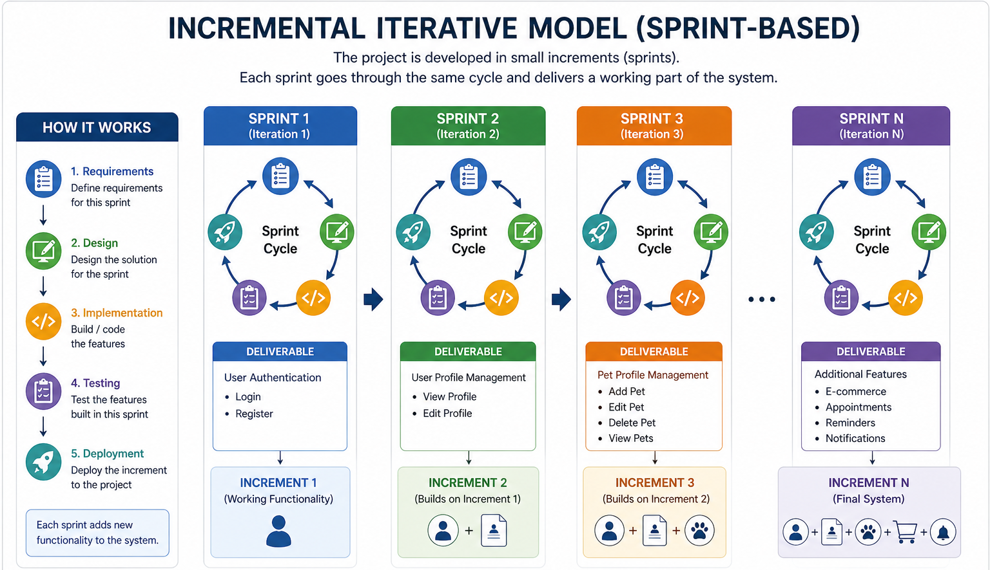
المنهجية المتبعة

Slide 7
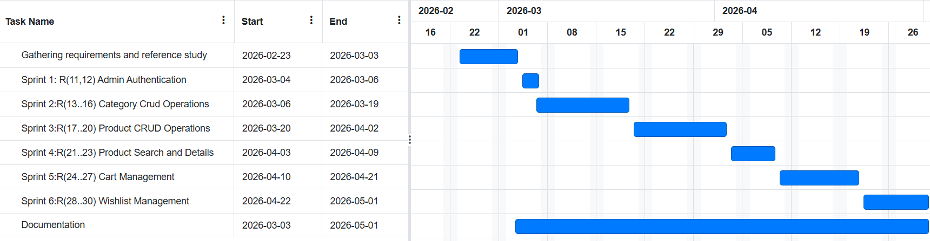
مخطط غانت

Slide 8
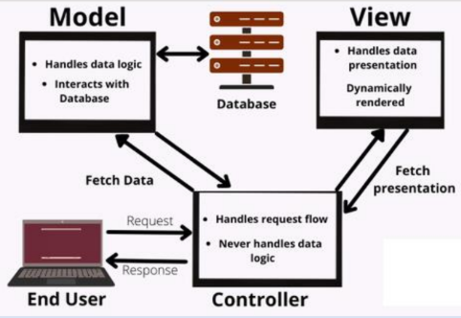
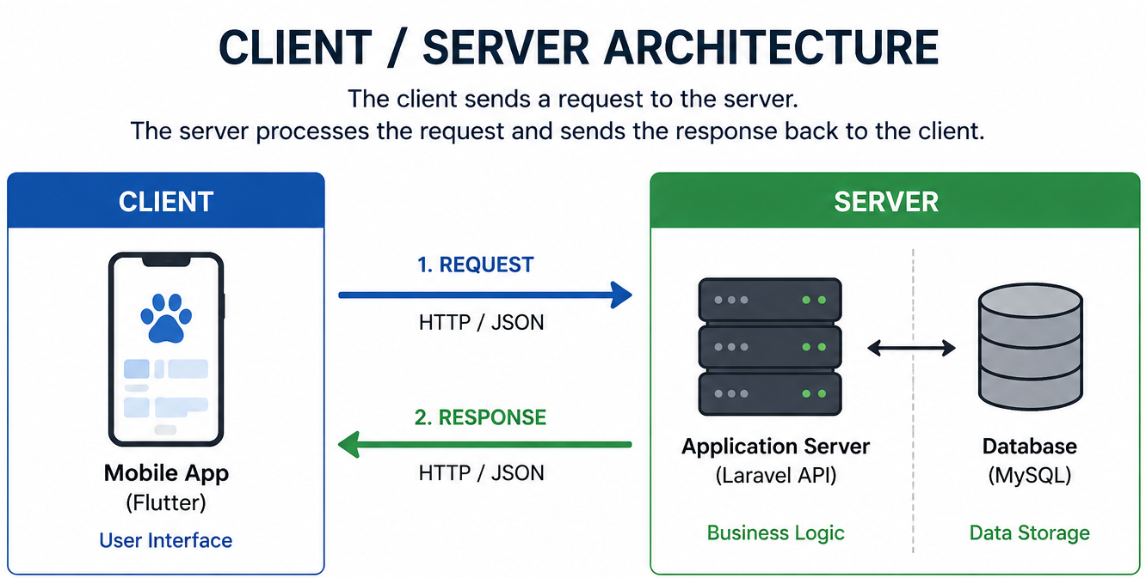
المعمارية المستخدمة
Software Architecture
System Architecture

Slide 9


الأدوات المستخدمة
Frontend
Backend

Slide 10
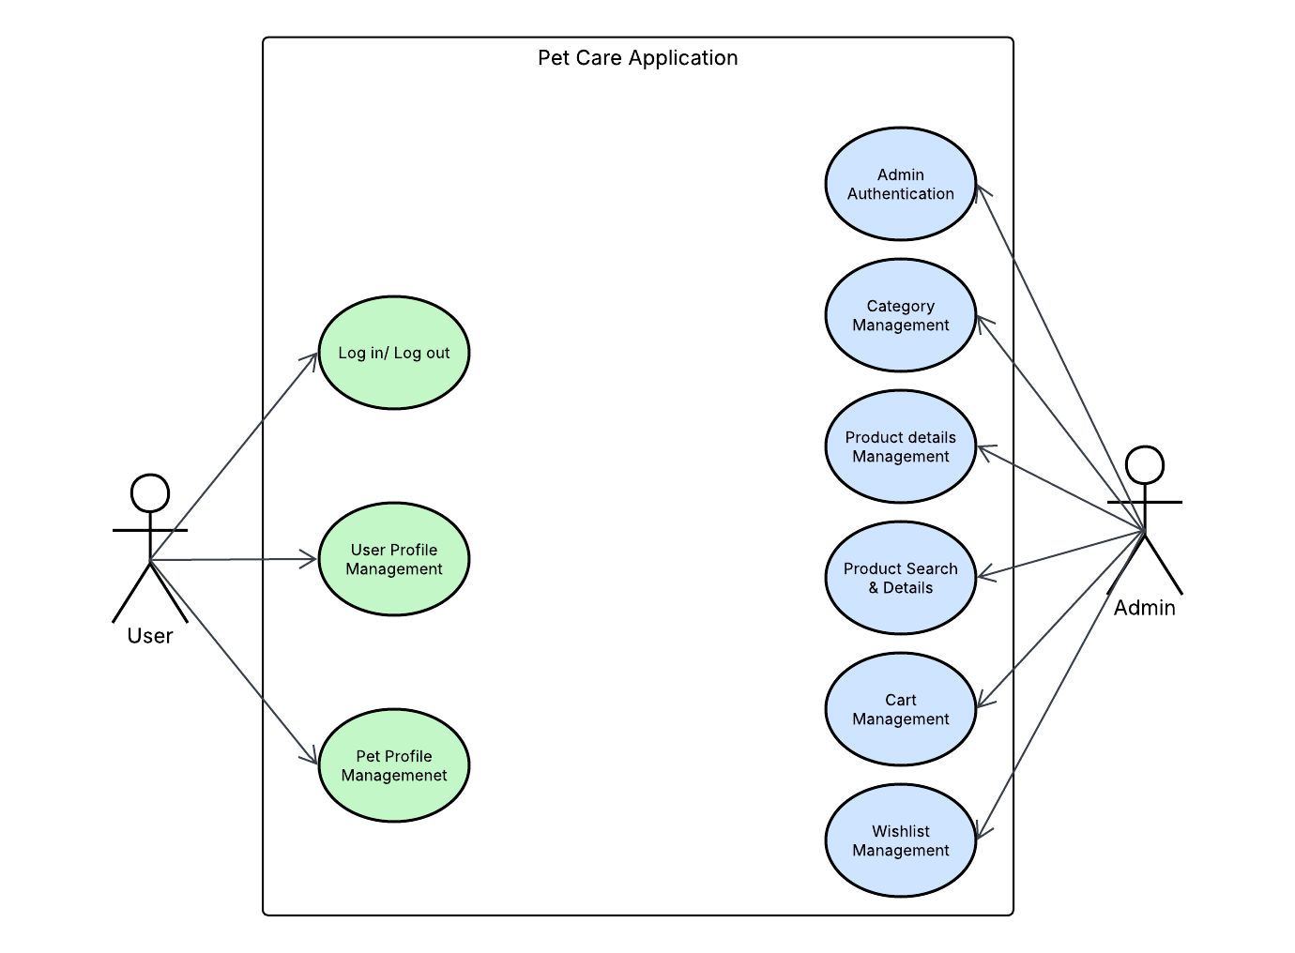
High Level Use Case Diagram
حالات الاستخدام المنفذة في المشروع الفصلي
حالات الاستخدام التي ستنفذ في مشروع تخرج 1

Slide 11
Test Cases Table
Test ID | Function | Test Input | Expected Result | Status
TC01 | Admin Log In | Correct Admin Username And Password | Logging Into The Dashboard | Pass
TC02 | Adding a New Product | Product Name, Price, Category, Quantity | Product Appears Instantly | Pass
TC03 | Searching For a Product | Product Name | Only The Searched For Product Appears In The Results | Pass
TC04 | Adding An Item To Cart | Choosing a Product & Quantity | Product Appears In the Cart Instantly | Pass
TC05 | Adding An Item To Wish List | Clicking The Heart Icon | Product Appears In the Wish List Instantly | Pass

Slide 12
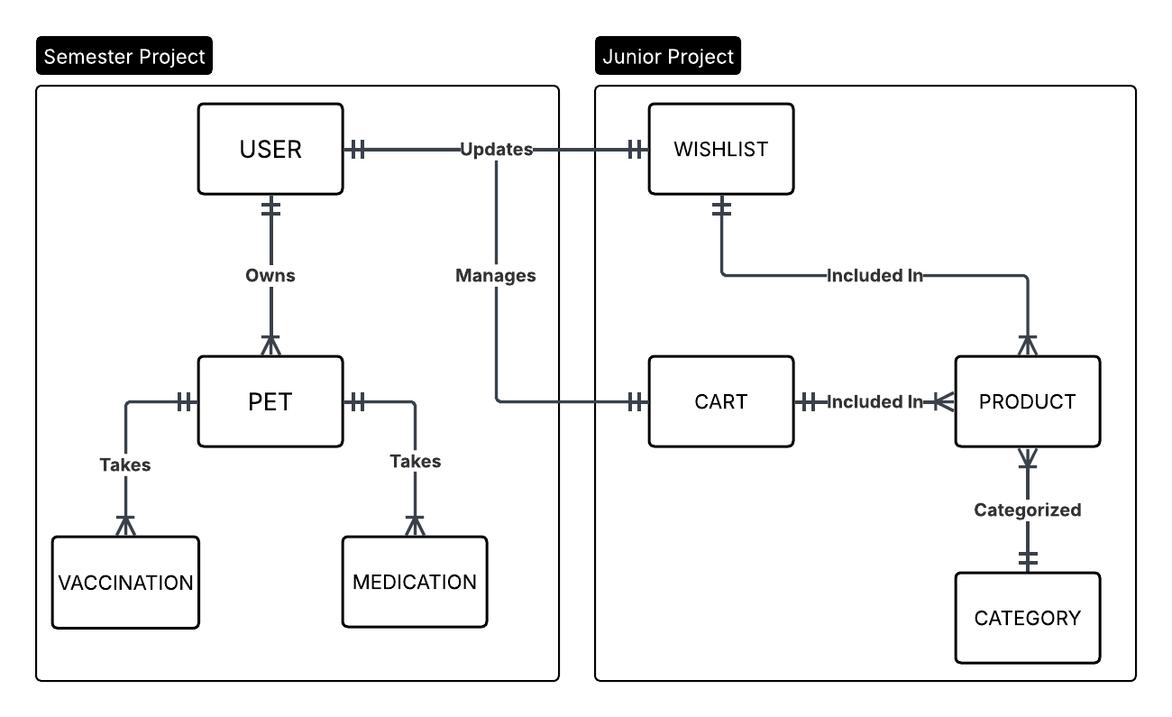
Entity Relationship Diagram

Slide 13
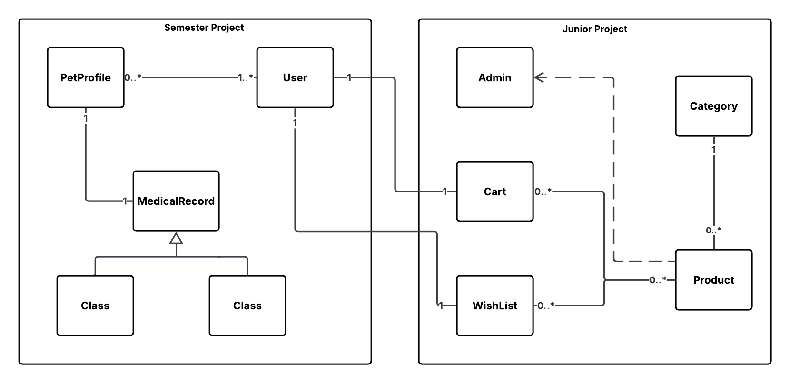
Class Diagram

Slide 14
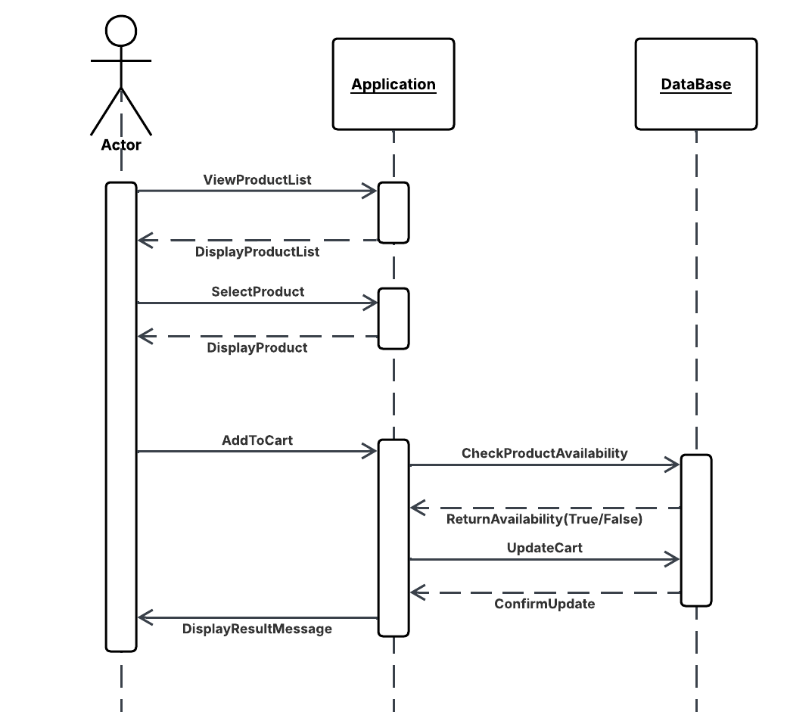
Sequence Diagram

Slide 15
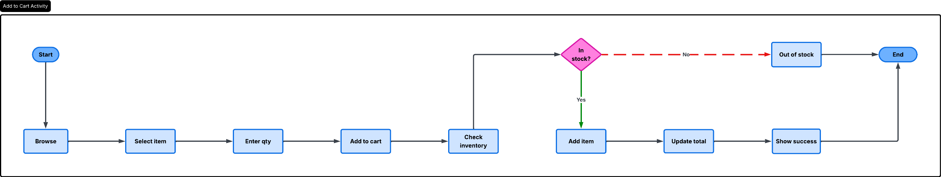
Activity Diagram

Slide 16
Site Map
Home
Dashboard(After Login)
Shop
Registration/ Login
View Clinics
Browse Products
Pet Profile
Product Details
Sign Up
Add Pet
Book Appointments
Add To Cart
Edit Pet
View Appointment
View Cart
Sign in
View Pet
Checkout
Cancel/Reschedule
Add Reminder
Edit Reminder
Delete Reminder

Slide 17
فكرة المشروع
تطبيق الرعاية بالحيوانات الأليفة هو أداة تهدف لتحقيق الرعاية الشاملة لحيوانك الأليف عن طريق تأمين جميع مستلزماته من المتجر الموجود داخل التطبيق ومتابعة جميع المواعيد المهمة الخاصة بحيوانك الاليف كاللقاحات والأدوية الدورية ومواعيد الطعام كما ان التطبيق يمكنك من حجز موعد لحيوانك الأليف عند العيادة البيطرية المفضلة لك.

Slide 18
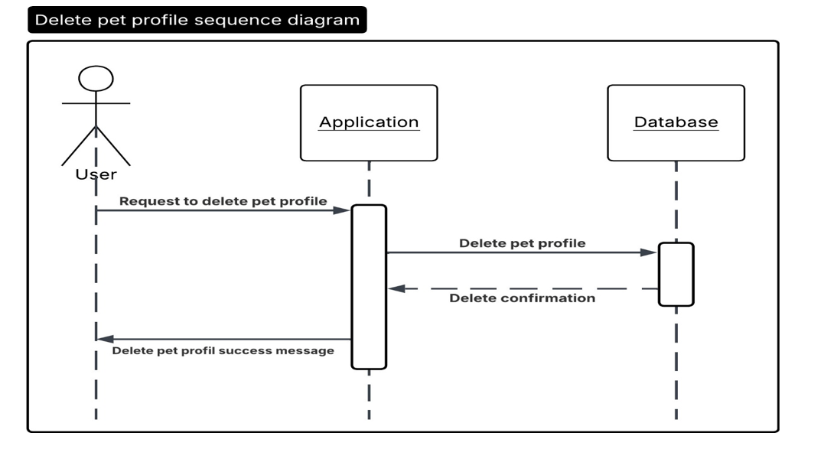
Sequence diagram

Slide 19
Class Diagram
User
Pet Profile
Reminder
-Userid
-Name
-Email
-Password
-Petid
-Name
-Species
-Breed
-age
-gender
-ownerid
-Reminderid
-Petid
-Type
-DateTime
-Notes
+register()
+login()
+logout()
+setReminder()
+EditReminder()
+DeleteReminder()
+AddPet()
+DeletePet()
+EditPet()
+viewPet()
Product
Appointment
Vet
-Productid
-Name
-Description
-Price
-Quantity
-Appointmentid
-Petid
-Vetid
-DateTime
-Status
-Vetid
-Name
-ClinicName
-Location
-AvailableTime
+viewProduct()
+Book()
+Cancel()
+Reschedule()
+viewSchedule()
+UpdateTime()

Slide 20
Entity Relationship Diagram
User
Vet
-User_id (PK)
-Name
-Email
-Password
-Vet_id (PK)
-Name
-Clinic_name
-Location
-Contact_Info
Product
Cart
-Product_id (PK)
-Name
-Description
-Price
-Quantity
-Cart_id (PK)
-User_id (FK)
Appointment
PetProfile
-Appointment_id (PK)
-Pet_id (FK)
-Vet_id (FK)
-Date_time
-Status
CartItem
-Pet_id (PK)
-User_id (FK)
-Name
-Species
-Breed
-Age
-Gender
Reminder
-Cart_item_id (PK)
-Cart_id (FK)
-Product_id (FK)
-Quantity
-Reminder_id (PK)
-Pet_id (Fk)
-Type
-Date_time
-Notes

Slide 21
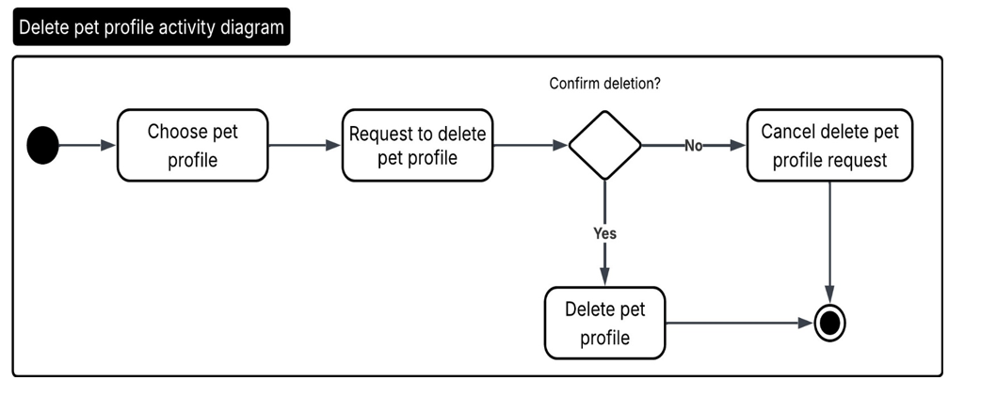
Activity Diagram

Slide 22
Test Cases
1-User Authentication:
Test Case ID | Description | Expected Result
TC01 | انشاء حساب بمعلومات موافقة للقواعد الظاهرة للمستخدم | الحساب يتم إنشاءه بنجاح
TC02 | انشاء حساب بمعلومات مخالفة للقواعد الظاهرة للمستخدم | يظهر رسالة خطأ للمستخدم
TC03 | تسجيل الدخول بمعلومات صحيحة | يدخل المستخدم الى حسابه الشخصي في التطبيق
TC04 | تسجيل الدخول بمعلومات خاطئة | تظهر رسالة خطأ للمستخدم
TC05 | تسجيل الخروج | تنتهي جلسة المستخدم وينتقل الى صفحة تسجيل الدخول

Slide 23
Test Cases
2-Profile Settings:
Test Case ID | Description | Expected Result
TC06 | تعديل حساب المستخدم | تحفظ التعديلات وتظهر عند المستخدم
TC07 | عرض حساب المستخدم | تظهر المعلومات بشكل صحيح
TC08 | حذف حساب المستخدم | يحذف الحساب من قاعدة البيانات ويتم تسجيل الخروج للمستخدم

Slide 24
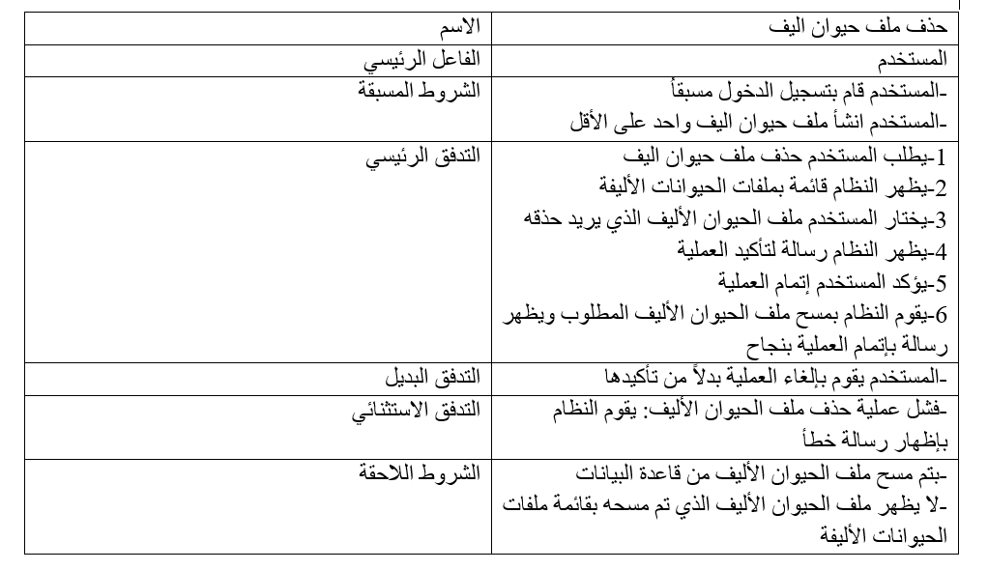
Use Case Specification Table

Slide 25
Requirements Tractability Matrix
ID | العنوان | الوصف | قسم SRS | Coding | Component test | Integration test | Component design
1 | تسجيل الدخول | يجب أن يكون المستخدم قادرًا على تسجيل الدخول إلى النظام باستخدام بياناته | 1 | تم التنفيذ | TC-01 | - | -
2 | انشاء حساب جديد | يجب أن يكون المستخدم قادرًا على إنشاء حساب جديد في النظام | 2 | تم التنفيذ | TC-02 | - | -
3 | تسجيل الخروج | يجب أن يكون المستخدم قادرًا على تسجيل الخروج من النظام | 3 | تم التنفيذ | TC-03 | - | -
4 | تعديل بيانات حساب المستخدم | يجب أن يكون المستخدم قادرًا على تعديل بيانات ملفه الشخصي | 4 | تم التنفيذ | TC-04 | - | -
5 | حذف حساب المستخدم | يجب أن يكون المستخدم قادرًا على حذف حسابه من النظام | 5 | تم التنفيذ | TC-05 | - | -

Slide 26
Requirements Tractability Matrix
6 | عرض بيانات حساب المستخدم | يجب أن يكون المستخدم قادرًا على عرض بيانات ملفه الشخصي | 6 | تم التنفيذ | TC-06 | - | -
7 | انشاء ملف حيوان اليف | يجب أن يكون المستخدم قادرًا على إنشاء ملف جديد لحيوانه الأليف | 7 | تم التنفيذ | TC-07 | - | -
8 | تعديل ملف حيوان اليف | يجب أن يكون المستخدم قادرًا على تعديل بيانات ملف الحيوان الأليف | 8 | تم التنفيذ | TC-08 | - | -
9 | حذف ملف حيوان اليف | يجب أن يكون المستخدم قادرًا على حذف ملف الحيوان الأليف | 9 | تم التنفيذ | TC-09 | - | -
10 | عرض ملف حيوان اليف | يجب أن يكون المستخدم قادرًا على عرض تفاصيل ملف تعريف الحيوان الأليف | 10 | تم التنفيذ | TC-10 | - | -

Slide 27
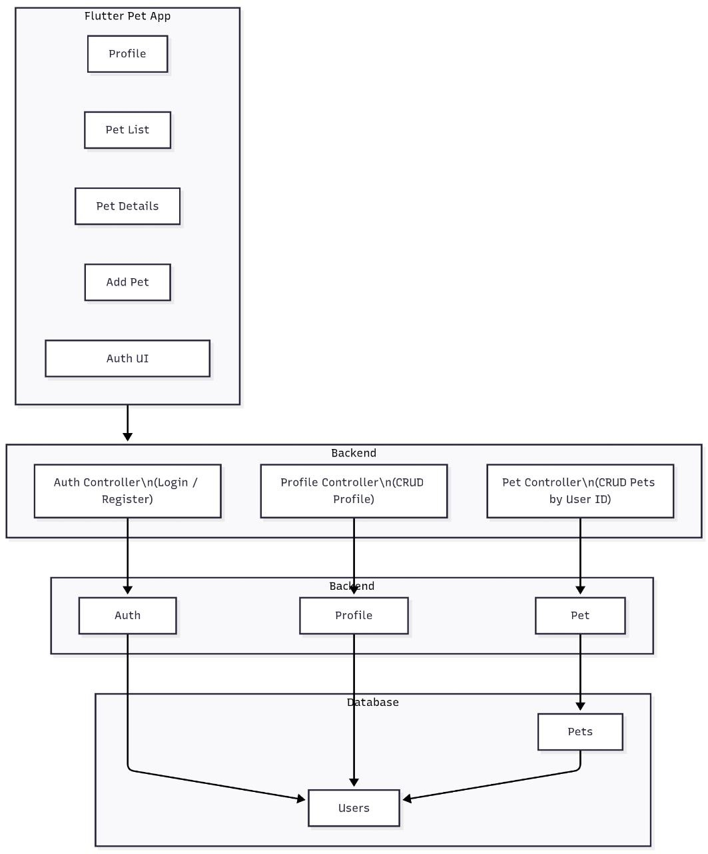
Component Diagram
Client
*Using Client-Server Model*
Server

